Slide 1


Теория культурно-исторических типов Н.Я. Данилевского
Автор презентации: Presentacium.ru

Slide 2

Введение
В презентации мы рассмотрим теорию культурно-исторических типов Н. Я. Данилевского, основные концепции этой теории и культурно-исторические типы. Обсудим их динамику, цивилизационные различия, влияние внешних факторов, а также специфику славянского типа и роль России в мировой истории. Также будут рассмотрены прогнозы развития и взаимодействие цивилизаций, оценка и современное значение теории.

Slide 3

Основные концепции теории
Теория культурно-исторических типов Н.
Я. Данилевского включает 10 самобытных цивилизаций, каждая из которых обладает уникальными чертами и внутренним «духом». В основе теории лежит представление о том, что развитие человечества происходит через взаимодействие и смену этих типов, которые проходят этапы возникновения, расцвета и упадка. Ключевым является положение о том, что славянский культурно-исторический тип имеет большие перспективы и может внести значительный вклад в развитие человечества, объединив в себе положительные черты других цивилизаций.

Slide 4

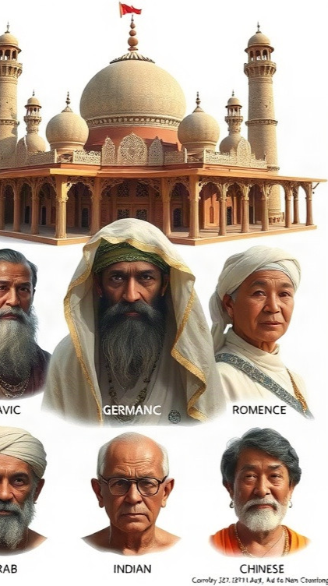
Культурно-исторические типы
В теории Н. Я. Данилевского культурно-исторические типы представляют собой десять самостоятельных групп народов, каждая из которых имеет уникальные черты и ценности. По мнению учёного, основными типами являются славянский, германо-романский (европейский), арабо-мусульманский, индийский и китайский, каждый из которых насчитывает тысячелетия развития и влияния на мировую культуру.
Данилевский подчёркивал, что каждый тип вносит свой вклад в общечеловеческую цивилизацию, что подтверждается различием языков, религий и культурных традиций.

Slide 5

Цивилизационные различия
Согласно теории Н.
Я. Данилевского, цивилизационные типы различаются по своим уникальным «духовным модулям», которые определяют характер и направленность их развития. Всего Данилевский выделил 10 культурно-исторических типов, среди которых такие великие державы, как египетская (существовала около 40 веков), индийская (более 3 тысячелетий) и европейская.
Каждый тип вносит уникальный вклад в мировую культуру, при этом некоторые из них уже завершили свой исторический путь, оставив после себя значительное культурное наследие.

Slide 6

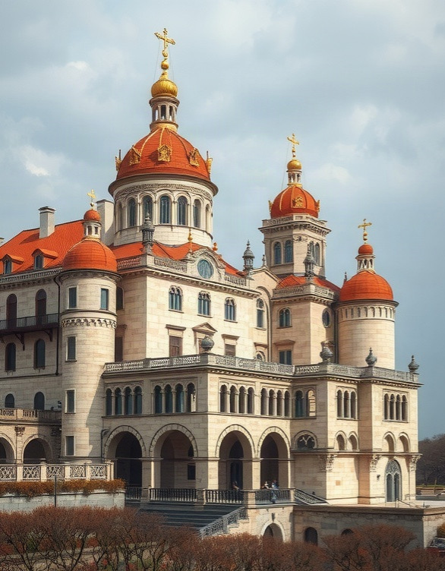
Влияние внешних факторов
Согласно теории Н. Я. Данилевского, внешние факторы, такие как геополитические условия и взаимодействие с другими культурами, оказывают значительное влияние на развитие культурно-исторических типов. Например, для славянского типа важным фактором стало противостояние византийской и западноевропейской культурам, которое определило его уникальные характеристики. Влияние внешних факторов проявляется в динамике развития: по оценке Данилевского, из 12 культурно-исторических типов только некоторые достигли значительного расцвета, что подтверждает роль внешних условий в их формировании и эволюции.

Slide 7

Специфика славянского типа
1
Славянский тип, согласно теории Н. Я.
2
Данилевского, обладает уникальными характеристиками, проявляющимися в его историческом развитии. В рамках славянского культурно-исторического типа насчитывается более десятка племён и народов, объединённых общими духовными ценностями и языком. Славянские народы демонстрируют высокий уровень взаимопонимания и сотрудничества, что находит отражение в их совместном историческом и культурном наследии.

Slide 8


Роль России в мировой истории
Россия, обладая уникальными культурно-историческими традициями, внесла значительный вклад в мировую цивилизацию.
За время своего существования она сформировала более десятка самобытных духовных, социально-экономических и религиозных традиций, оказавших влияние на соседние народы и государства.
Среди ключевых достижений России — развитие многонационального государства с численностью населения более 146 миллионов человек, а также значительный вклад в мировую науку и культуру, представленный работами таких деятелей, как Пушкин, Толстой, Достоевский и многие другие.

Slide 9
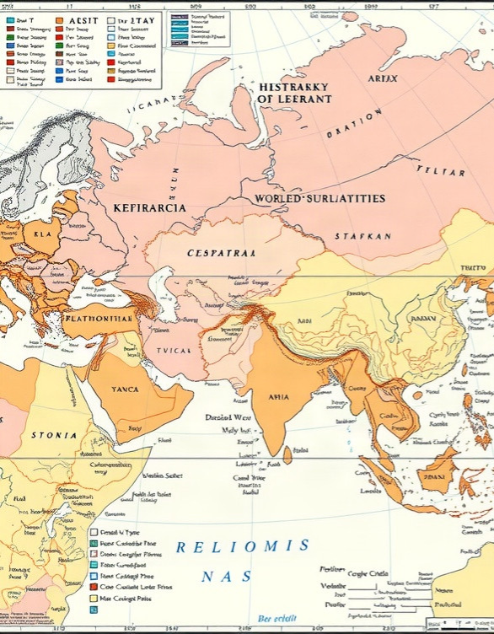
Историческая перспектива
В 1869 году Николай Яковлевич Данилевский в своём сочинении «Россия и Европа» предложил теорию, согласно которой история человечества развивается через призму обособленных культурно-исторических типов, или цивилизаций. Всего Данилевский выделил 10 культурно-исторических типов, из которых только некоторые достигли полноты и разнообразия в развитии политической, научной, религиозной и художественной жизни. Каждый из этих типов, по мнению учёного, существует и развивается изолированно от других, проходя стадии возмужания, дряхления и гибели.

Slide 10
Прогнозы развития
1
По теории Н.
2
Я. Данилевского, в будущем из 10–12 культурно-исторических типов только некоторые смогут сформировать полноценные «четырёхосновные» цивилизации. Предполагается, что славянский тип будет развивать все четыре сферы — религиозную, политическую, научную и творческую — с потенциалом доминирования в политической и религиозной областях.
3
Прогнозируется, что это может привести к формированию нового типа культурного и цивилизационного взаимодействия, основывающегося на принципах равноправия и сотрудничества между различными народами и культурами.

Slide 11

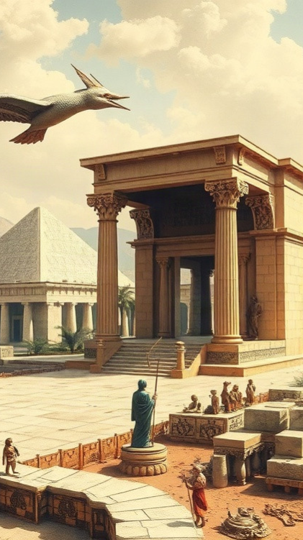
Взаимодействие цивилизаций
Славянский культурно-исторический тип насчитывает около шести тысяч лет с учётом египетской, ассиро-вавилонской, индийской и иранской цивилизаций в качестве его этнографических начал.
Взаимодействие между различными цивилизациями в теории Данилевского рассматривается через призму борьбы за выживание и конкуренцию идей, что находит отражение в историческом процессе в виде 10 основных культурно-исторических типов. Согласно теории, в настоящее время активно развиваются славянский и романо-германский типы, что предполагает их значимое влияние на будущее мировой культуры.

Slide 12

Оценка теории
В теории Н.
Я.
Данилевского выделяется 10 культурно-исторических типов, каждый из которых обладает уникальными чертами и вносит свой вклад в мировую цивилизацию. Автор теории предлагает систему критериев для оценки цивилизаций, включая их способность к научной и художественной деятельности, а также к политическому и социальному развитию. На основе этих критериев Данилевский анализирует причины взлёта и упадка различных культур, что позволяет глубже понять механизмы их развития и взаимодействия.

Slide 13

Современное значение теории
Теория культурно-исторических типов Н. Я. Данилевского оказывает значительное влияние на культурологию (30%) и остаётся актуальной для современных исследований (25%).
Остальные параметры (роль в политической теории, применение в образовании, влияние на международные отношения) также имеют своё значение, но в меньшей степени. Параметры представлены в процентах.

Slide 14

Спасибо за внимание!
Спасибо за внимание. В этой презентации мы рассмотрели теорию культурно-исторических типов Н. Я. Данилевского, основные концепции и культурно-исторические типы, а также сравнили их и изучили динамику развития. Мы обсудили цивилизационные различия, влияние внешних факторов и специфику славянского типа, обратив особое внимание на роль России в мировой истории.

